Slide 1
PROYECTOPPT.py
PROYECTO INTEGRADOR
# Lógica de Programación · Proyecto integrador
Piedra, Papel o Tijera
Un juego de consola en Python, con la lógica separada en una librería propia e importada al programa principal.
$ python PROYECTOPPT.py
Darwin Alexis Pilaguano Toapanta
UIDE · Quito – Ecuador Junio 2026
Ingeniería en Sistemas · Lógica de Programación
Notes:
Presentación del proyecto integrador: Piedra, Papel o Tijera, un juego de consola en Python con librería propia. Autor: Darwin Alexis Pilaguano Toapanta.

Slide 2
// 01 · Motivación
El problema
01
Al iniciar en la programación es común amontonar todo el código en un solo archivo , mezclando la lógica con la entrada y salida de datos.
¿Por qué este juego?
▸
Maneja entrada del usuario
02
Eso genera programas difíciles de leer, mantener y ampliar.
▸
Valida errores
▸
Genera valores aleatorios
→
El reto: construir un juego funcional pero bien organizado, separando la lógica en una librería propia que se importa para reducir el código principal.
▸
Compara según reglas
▸
Mantiene un marcador
Notes:
Al iniciar es común amontonar todo en un archivo, mezclando lógica con entrada/salida. Eso genera programas difíciles de mantener. El reto: separar la lógica en una librería propia. Este juego se eligió porque ejercita cinco capacidades clave.

Slide 3
// 02 · Alcance
Integra las 4 unidades del curso
01
02
Diseño y diagramas
Entorno y GitHub
Flujograma y diagrama de arquitectura que reflejan el sistema.
Repositorio para versionar el código y documentar el desarrollo.
03
04
Estructuras lógicas
Modularidad
Bucle while y condicionales if/elif/else para el flujo del juego.
Lógica separada en una librería propia que se importa.
Notes:
El proyecto integra las cuatro unidades del curso: diseño y diagramas, entorno y GitHub, estructuras lógicas, y modularidad.

Slide 4
// 03 · Estructura
Arquitectura del sistema
Dos archivos que trabajan juntos: el principal importa la librería propia.
PROYECTOPPT.py
programa principal
logica_ppt.py
librería propia
▸ USUARIO · juega en consola
es_valida()
jugada_maquina()
↓
determinar_ganador()
mensaje_resultado()
Entrada / Salida (input · print)
↓
Datos / Reglas OPCIONES · GANA_A
Bucle del juego while True
import
↓
⇒
Control del marcador usuarioG / maquinaG
usa
→
random
módulo estándar
Notes:
La arquitectura son dos archivos que trabajan juntos: el programa principal maneja la consola y el bucle, e importa la librería propia, que contiene las funciones y las reglas. La librería usa el módulo estándar random.

Slide 5
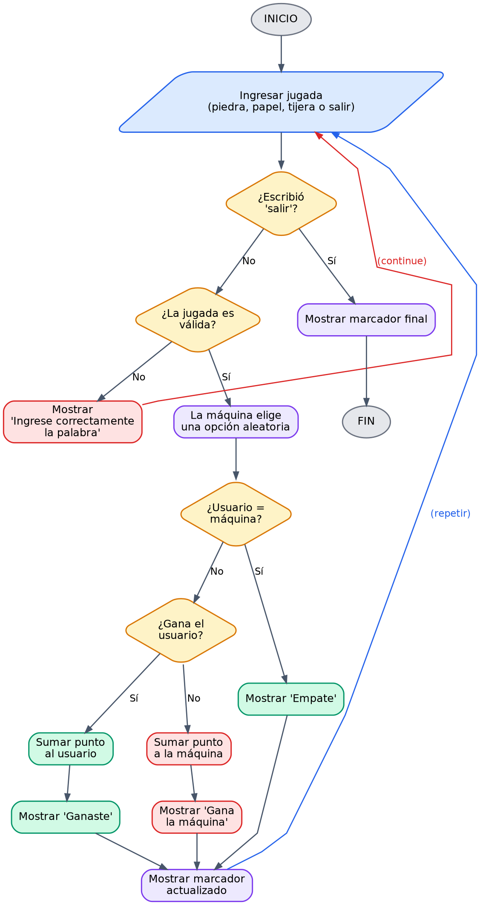
// 04 · Flujo de ejecución
Diagrama de flujo y código
PROYECTOPPT.py
import logica_ppt as juego
if not juego.es_valida(usuario):
print("Ingrese correctamente la palabra")
continue # vuelve a pedir la jugada
maquina = juego.jugada_maquina()
resultado = juego.determinar_ganador(usuario, maquina)
El continue equivale a la flecha de error del diagrama, que regresa a «Ingresar jugada»: diagrama y código coinciden exactamente.
Notes:
El diagrama de flujo y el código coinciden exactamente. Cuando la jugada no es válida, el continue del código equivale a la flecha de error que regresa a Ingresar jugada.

Slide 6
// 05 · Modularidad
La librería propia: logica_ppt.py
Cuatro funciones concentran toda la lógica del juego, fuera del programa principal.
def es_valida()
def jugada_maquina()
Comprueba que la jugada ingresada sea correcta.
Genera la elección aleatoria de la máquina con random.
def determinar_ganador()
def mensaje_resultado()
Decide el resultado usando un diccionario de reglas GANA_A.
Construye el texto que se muestra al usuario.
Notes:
La librería propia logica_ppt.py contiene cuatro funciones: es_valida comprueba la jugada, jugada_maquina genera la elección aleatoria, determinar_ganador decide el resultado con el diccionario GANA_A, y mensaje_resultado arma el texto.

Slide 7
// 06 · Cierre
Impacto y reflexión
Aunque es un juego sencillo, refleja principios presentes en cualquier solución tecnológica: validar entradas, manejar errores y organizar el código de forma modular .
/* reflexión */
La calidad de un software no depende solo de que funcione, sino de que esté bien planificado , sea legible y pueda mantenerse y crecer.
Detrás de cada aplicación que la sociedad usa hay lógica de programación bien estructurada.
Notes:
Aunque es un juego sencillo, refleja principios de cualquier solución tecnológica: validar entradas, manejar errores y organizar el código de forma modular. La calidad de un software no depende solo de que funcione, sino de que esté bien planificado, sea legible y pueda mantenerse y crecer.

Slide 8
$ git clone proyecto-ppt
¡Gracias!
↳
Repositorio en GitHub · Código + Diagramas + README
Darwin Alexis Pilaguano Toapanta
UIDE · Junio 2026
Notes:
Gracias. El repositorio en GitHub contiene el código, los diagramas y el README.

